Slide 1
ФИЗИКА · 11-KGB-2-СЫНЫП · 49-САБАҚ
Ядролық реактор. Ядролық энергетика. БЖБ №7
Бөлім: Атом ядросының физикасы
Құндылық: Тәуелсіздік және отаншылдық

Slide 2
Сабақтың мақсаты Сабақтың басы · 6 мин
Сабақ соңында біз:
1
ядролық реакторлардың құрылысы мен жұмыс істеу принципін сипаттайды
2
ядролық энергетиканың даму кезеңдерін талқылайды
3
термоядролық реакциялардың шарттарын түсіндіреді
4
Қазақстандағы ядролық энергетика мен уран өндірісінің перспективасын бағалайды
Оқу мақсаты: 11.7.2.6 - ядролық реакторлардың құрылысы мен жұмыс істеу принципін сипаттау; · 11.7.2.7 - ядролық энергетиканың даму кезеңдерін талқылау
Ядролық реактор. Ядролық энергетика. БЖБ №7
2

Slide 3
Білімді өзектендіру Сабақтың басы · 6 мин
«Түйінді сөздер»
Өткен тақырып: Радиоактивті сәулелердің биологиялық әсері. Радиациядан қорғану
Тақтадағы 5 түйінді сөзді («Радиоактивті сәулелердің биологиялық әсері. Радиациядан қорғану» тақырыбынан) пайдаланып, оқушылар 2–3 сөйлемнен тұратын түсіндірме құрайды.
«Туған жерің – алтын бесігің» (халық мақалы).»
—
Ядролық реактор. Ядролық энергетика. БЖБ №7
3

Slide 4
Проблемалық жағдаят Сабақтың басы · 5 мин
Ақтаудағы БН-350 реакторы 25 жыл бойы электр мен ауыз су берді. Ядролық энергетика Қазақстанда жаңа ма?
?
Болжамдарыңды айтыңдар! Бүгінгі сабақтың тақырыбы қандай болуы мүмкін?
Ядролық реактор. Ядролық энергетика. БЖБ №7
4

Slide 5
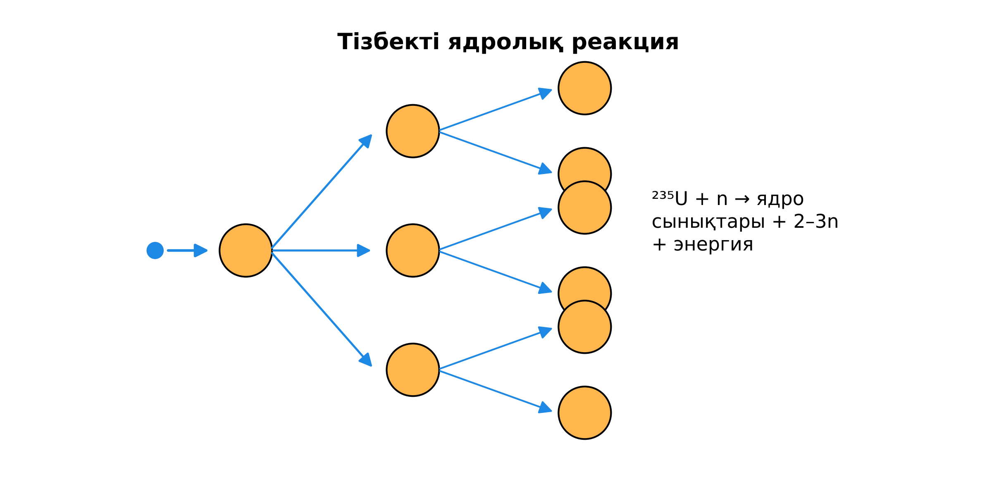
Жаңа білім Сабақтың ортасы · 12 мин
Ядролық реактор. Ядролық энергетика. БЖБ №7
Реактор бөліктері: ядролық отын, баяулатқыш, басқарушы стерженьдер, жылу тасымалдағыш, қорғаныс.
Кезеңдер: Ферми реакторы (1942), Обнинск АЭС (1954), БН-350 Ақтау (1973–1999), қазіргі III+ буын.
Термоядролық синтез: ²H + ³H → ⁴He + n + 17,6 МэВ; T ~ 10⁸ K; токамак, ITER; Қазақстандағы КТМ.
Қазақстан – уран өндіруден әлемде 1-орын (~40%).
Ядролық реактор. Ядролық энергетика. БЖБ №7
5

Slide 6
Бөлім бойынша жиынтық бағалау №7 Сабақтың ортасы · 15 мин
Жиынтық бағалау
«Атом ядросының физикасы» бөлімі бойынша
Тапсырмаларды өз бетіңше орында
Уақытты қадағала, жауабыңды таза жаз
Жұмысты уақытында тапсыр
Ядролық реактор. Ядролық энергетика. БЖБ №7
6

Slide 7
Бекіту: «Үлгі бойынша есеп» Сабақтың ортасы · 7 мин
Үлгі бойынша есеп
Мұғалім үлгі есепті тақтада шығарады (Берілгені – ХБЖ – Шешуі – Жауабы), кейін ұқсас есепті оқушылар өз бетінше шығарады.
ТАПСЫРМА
«АЭС: иә ме, жоқ па?» дебаты – физикалық, экономикалық, экологиялық дәлелдер.
Ядролық реактор. Ядролық энергетика. БЖБ №7
7

Slide 8
Сергіту сәті Сабақтың ортасы · 2 мин
Сергіп алайық
«Иә – жоқ» қимылы. Дұрыс тұжырымға – қол шапалақ, қате тұжырымға – аяқ тарсылы.
Ядролық реактор. Ядролық энергетика. БЖБ №7
8

Slide 9
Деңгейлік тапсырмалар Сабақтың ортасы · 11 мин
Деңгейіңді таңда
A
B
A деңгейі
B деңгейі
білу, түсіну
қолдану
А деңгейін орындасаң — В деңгейіне өт!
Ядролық реактор. Ядролық энергетика. БЖБ №7
9

Slide 10
А деңгейі: білу, түсіну Сабақтың ортасы · 11 мин
A
Реактордың 5 бөлігін атап, рөлін түсіндір.
Жауабы
Отын, баяулатқыш, стерженьдер, жылу тасымалдағыш, қорғаныс.
Ядролық реактор. Ядролық энергетика. БЖБ №7
10

Slide 11
В деңгейі: қолдану Сабақтың ортасы · 11 мин
B
Қуаты 1000 МВт, ПӘК-і 33% АЭС тәулігіне неше кг ²³⁵U жұмсайды (200 МэВ/бөліну)?
Жауабы
Q = 2,6·10¹⁴ Дж; N ≈ 8,2·10²⁴; m ≈ 3,2 кг.
Ядролық реактор. Ядролық энергетика. БЖБ №7
11

Slide 12

Бекіту: Socrative викторинасы Сабақтың соңы · 7 мин
Тез жауап бер
1
Баяулатқыш не үшін?
нейтрондарды баяулату
2
Синтез температурасы?
~10⁸ K
3
Қазақстанның уран өндіру орны?
1-орын
Socrative
Ядролық реактор. Ядролық энергетика. БЖБ №7
12

Slide 13
Рефлексия Сабақтың соңы · 7 мин
«Рефлексия ағашы»
жасыл жапырақ – бәрі түсінікті; сары – біраз сұрақ бар; қызыл – қайталау керек.
9–10 балл
Өте жақсы
7–8 балл
Жақсы
5–6 балл
Қанағаттанарлық
0–4 балл
Қолдау қажет
Ядролық реактор. Ядролық энергетика. БЖБ №7
13

Slide 14
Үй тапсырмасы Сабақтың соңы
Үйде орында
A
B
§47; 3 есеп.
Ақтаудағы БН-350 туралы шағын зерттеу.
Ядролық реактор. Ядролық энергетика. БЖБ №7
14

Slide 15
Сабаққа белсенді қатысқандарыңа рахмет!
«Туған жерің – алтын бесігің» (халық мақалы).»
—

